Slide 1

OpenStreetMap
OpenStreetMap :
la cartographie participative
Paul Desgranges
Présentation pour le Free, Libre, OpenSource Software CONference (FLOSSCON)
Dimanche 27 janvier 2019, 15h15 à Grenoble

Slide 2
Plan
  Intro
  OSM : Utilisations directes
    Rendus, routages, requètes
  OSM :
    Histoire
    Communauté
  Contribution OSM
    Outils
    Modèle de données (Wiki OSM)
    Exemple

Slide 3
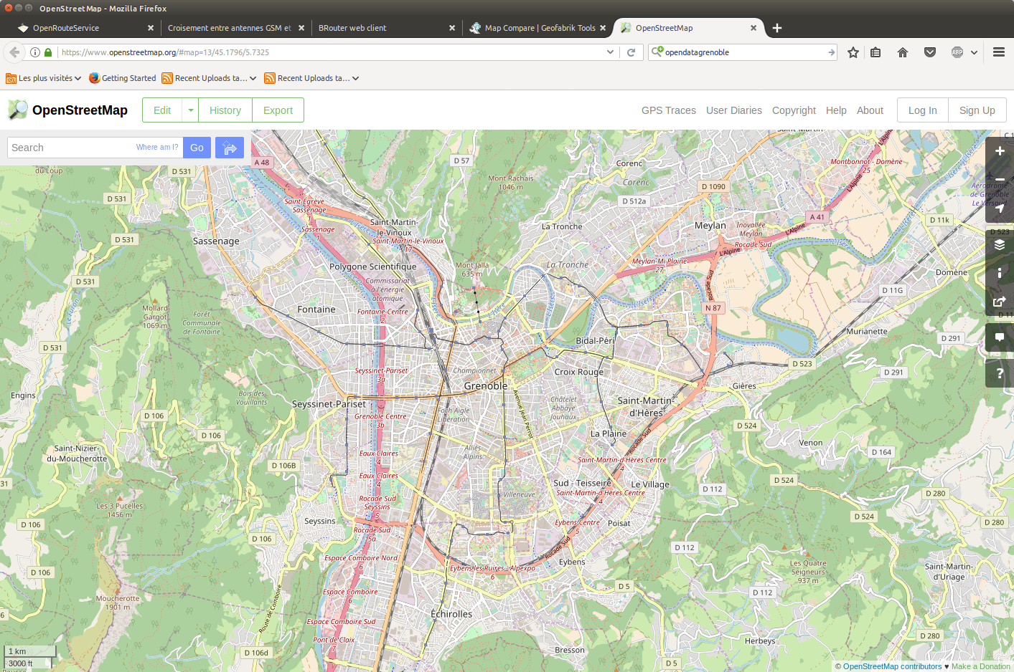
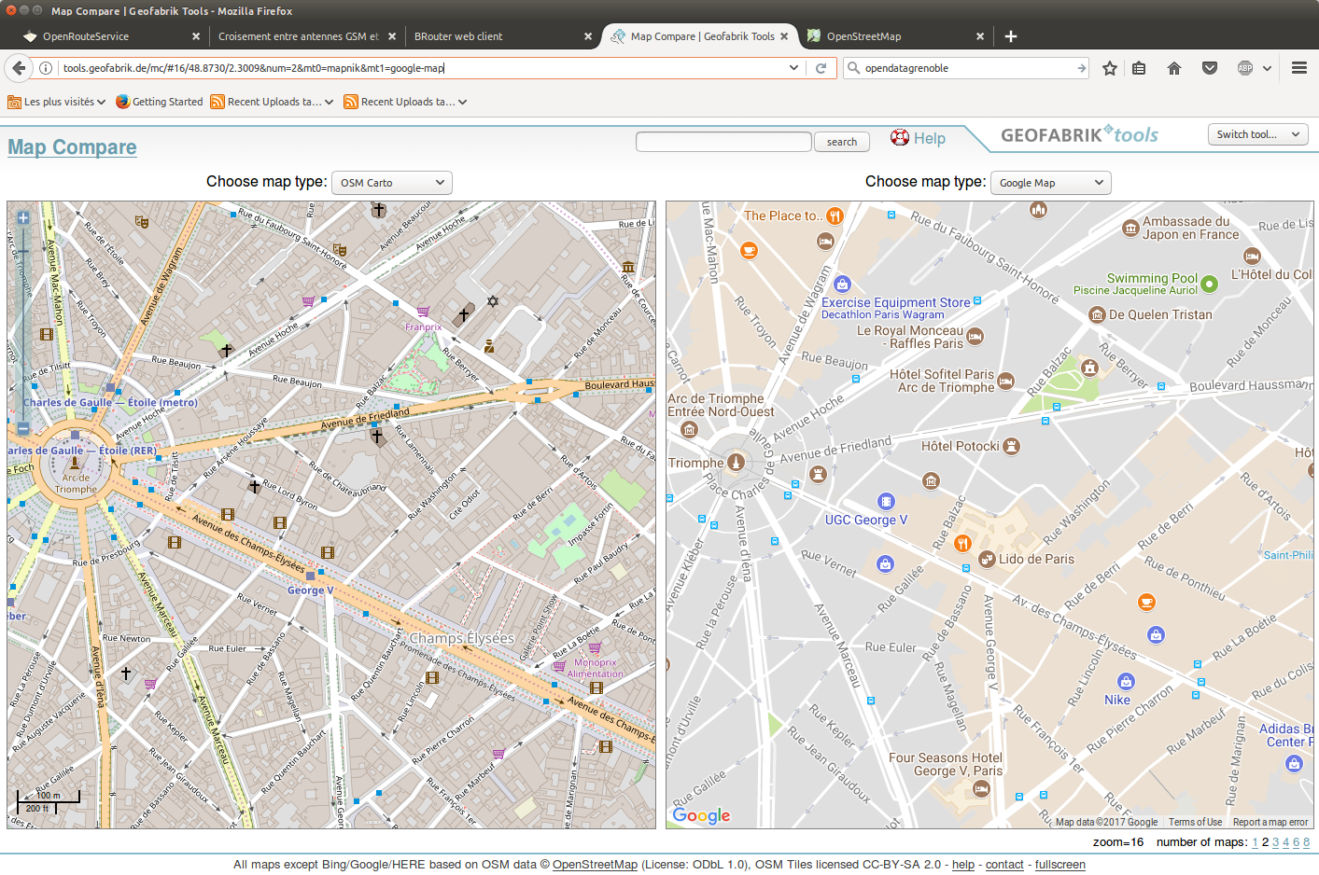
OpenStreetMap : une carte, du routage ...

Slide 4

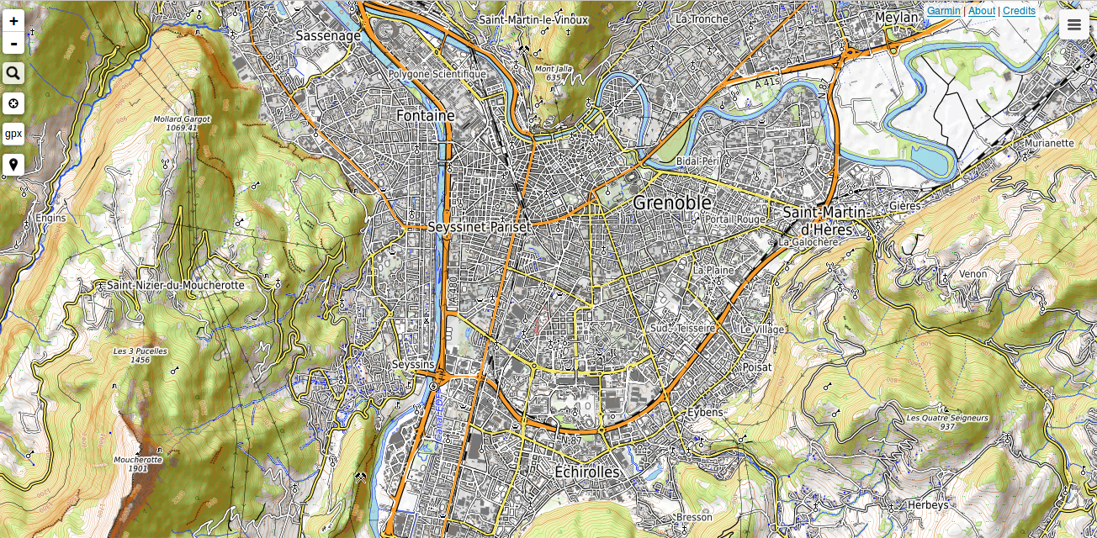


















... mais pas que
accessibilité
ballade
création artistique
militant
vélo
points d’intérêts
culturel
transport
OSM : BD géo
ski
itinéraires

Slide 5
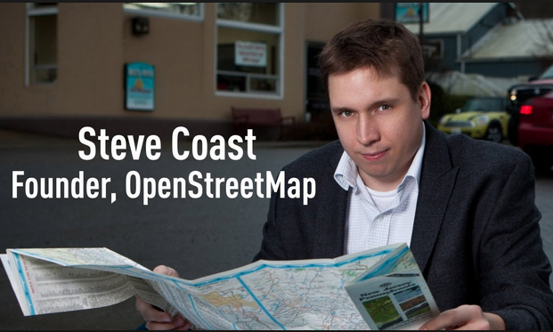
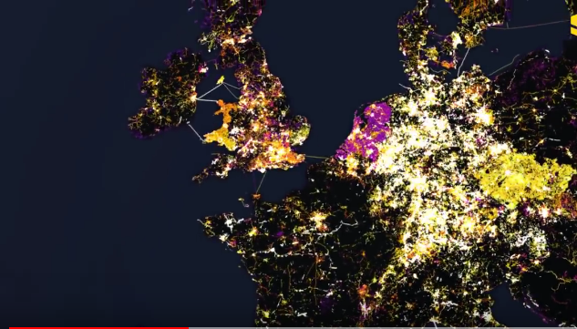
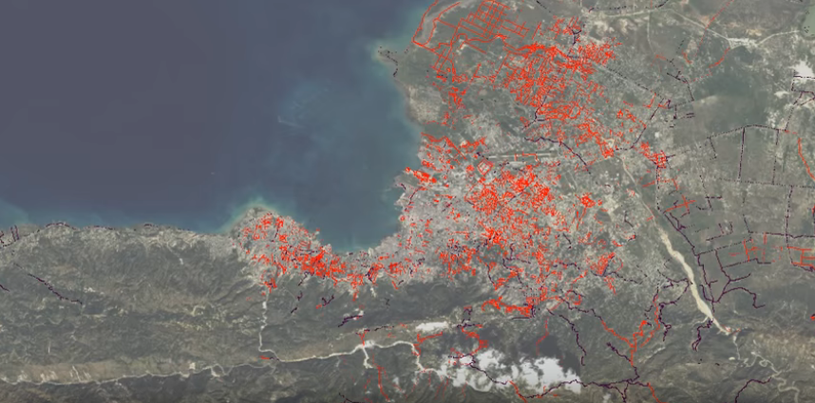
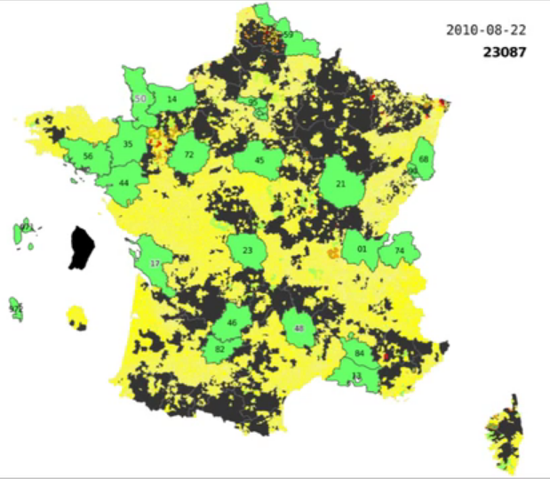
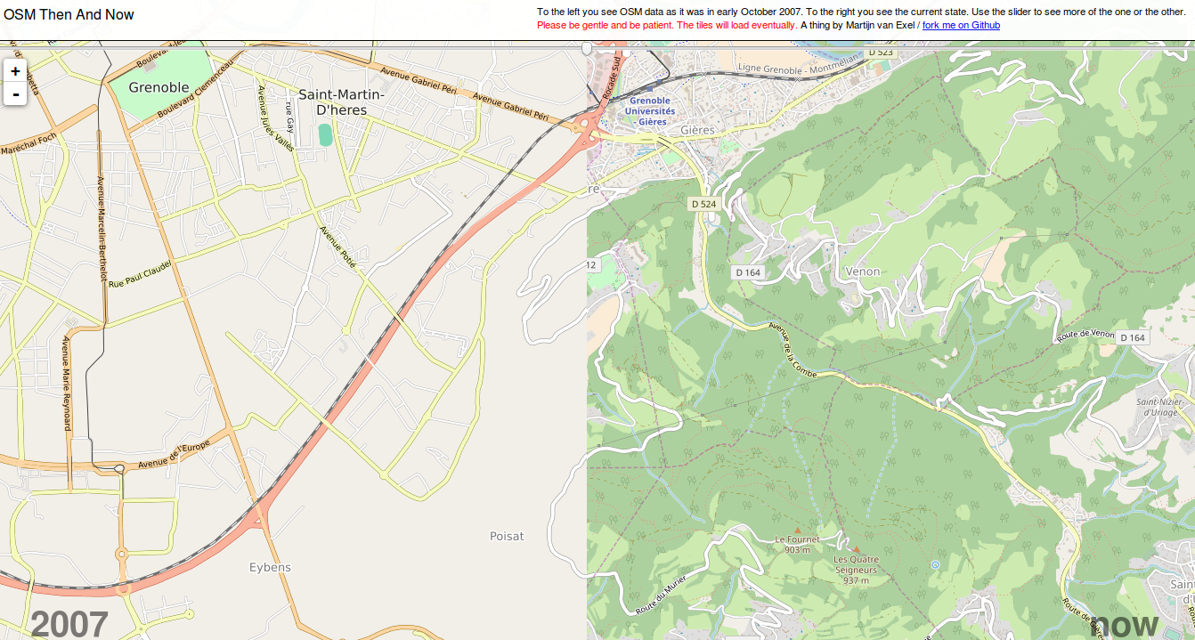
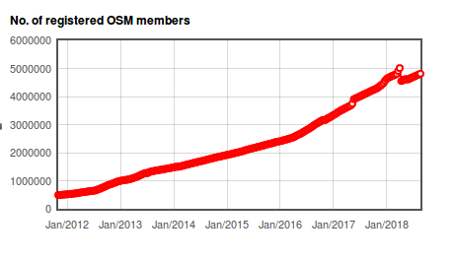
L’histoire d’OpenStreetMap
Vidéo : « 2004-2014 : dix ans d’édition OSM »
Vidéo : « 2010 : la réponse de la communauté OSM au tremblement de terre à Haïti »
OSM Then And Now : comparatif entre 2007 et aujourd’hui
Vidéo : « 2008-2013 : OpenStreetMap - Les limites administratives françaises »

Slide 6
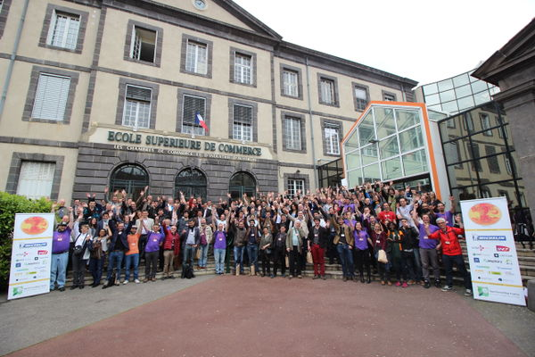
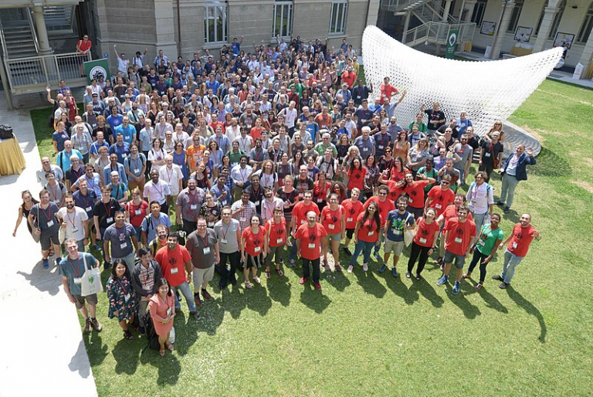
La communauté OpenStreetMap
Fondation OpenStreetMap (2006)
Data Working Group : qq personnes
Associations nationales : OSM-France (2011)
Groupes informels : Grenoble (2014)
Communications : Forum, Mailing liste, Wiki
Contributeurs : Stats, nouveaux, Grenoble
Rassemblements annuels : State Of The Map
Rassemblement contribution : carto-partie
100% bénévolat
(1 salarié pour le monde entier)
Projet social fondé sur le partage
State Of The Map 2016 à Clermont-Ferrand
State Of The Map 2018 à Milan

Slide 7




Contribution OSM : comment ça marche ?
Sources de données
- Relevé sur le terrain :
GPS, (notes + photos géolocalisées)
- Photographies aériennes
- Données en OpenData (cadastre, …)
Communauté
- wiki
- listes de diffusion
- groupes locaux
- carto-parties
Ne pas copier l’existant.
Le terrain fait foi.
Chacun fait sa rue, son quartier, son village : si on est suffisamment de contributeurs, on aura la meilleure carte du monde.

Slide 8
Contribution OSM : quelles sources de données ?
Traces GPX
Relevés sur le terrain : carte annotée « FieldPaper », photographies géolocalisées prises soi-même sur les lieux, ou obtenues par différents systèmes (WikiCommon, Flickr, Mapillary OpenStreetCam, ...)
Imagerie aérienne (plusieurs fournisseurs, …)
Cadastre numérisé
Base de données en OpenData
Renseignements glanés sur internet
Connaissance du terrain
Le terrain fait foi
Contribution à faire par ici :
https://www.openstreetmap.org/#map=19/45.19065/5.77298

Slide 9
Contribution OSM : quelles données ?
Voirie
Bâti
Adresse
Commerce (type, horaire d’ouverture, nom, …)
Cours d’eau, puits, fontaine, lavoir, etc.
Couverture au sol (forêt, praisie, verger, vigne, zone bâtie, carrière, étendue d’eau, etc.)
Transports en commun (ligne de bus, de train, téléphérique, ascenceur, etc. )
Mobilier urbain (banc, table de pic nic, abribus, panneau d’information, panneau publicitaire, containeur poubelles, …)
Equipement sportif (jeu pour enfants, table de ping-pong, terrain de jeux, stade, etc.)
Etc etc
Mais aussi par exemple : Boule de Fort, et etc. etc.

Slide 10
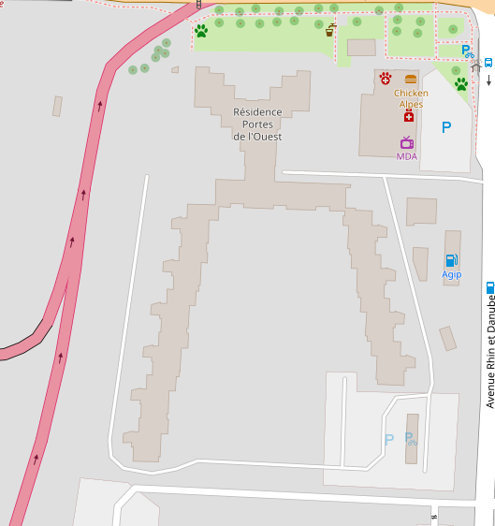
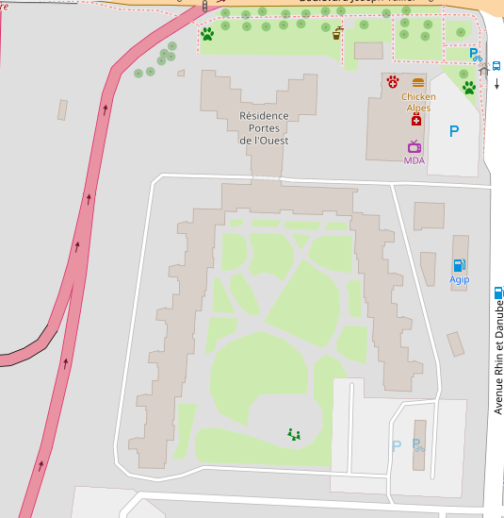
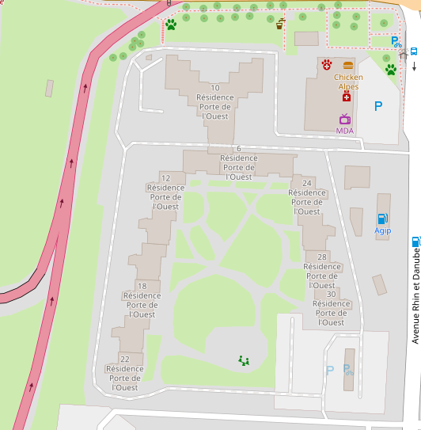
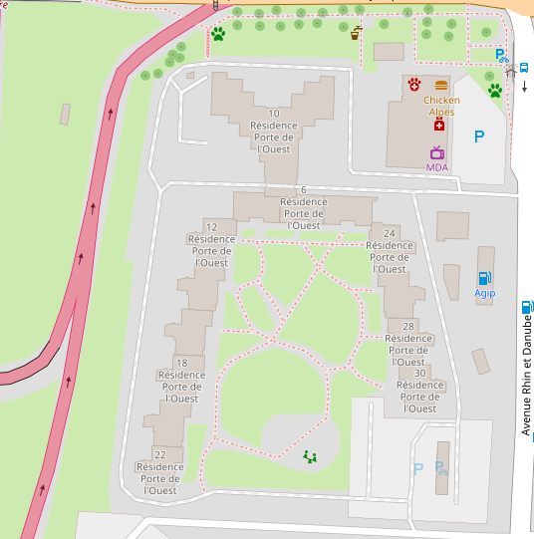
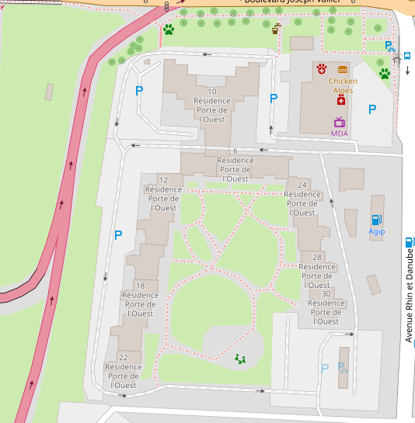
Contribution OSM : exemple Porte de l’Ouest à Grenoble

Slide 11
OpenStreetMap
Des données géographiques comme un bien commun
Une alternative libre, ouverte
Un monde en construction, un public de connaisseur
De plus en plus reconnu et utilisé, (a l’attention de ‘grosses boites’ de plus en plus, avec des outils d’IA utilisés pour reconnaissance automatique de photos et d’imageries aériennes)
Fait son chemin vers le grand public

Slide 12
Crédits & License
Présentation © Paul Desgranges 2019 desgranges.paul@neuf.fr @DsgrngsPl
Licence : Creative Commons By – SA 3.0 – (By) Attribution – (SA) Partage dans les mêmes conditions – http://creativecommons.org/licenses/by-sa/3.0/fr/
Présentation disponible http://pdfext.github.io/OSM/FLOSSCON/Presentation_OSM_FLOSSCON_2019.pdf

